Slide 1


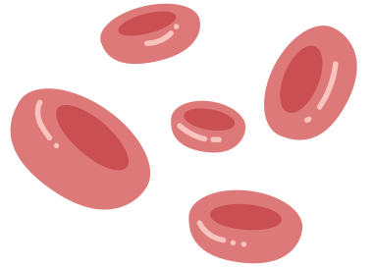
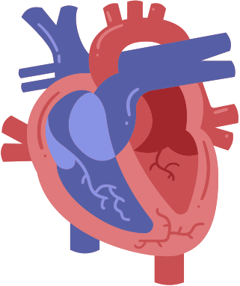


1
HỆ
TUẦN HOÀN
Tổ 2 lớp 8/6

Slide 2



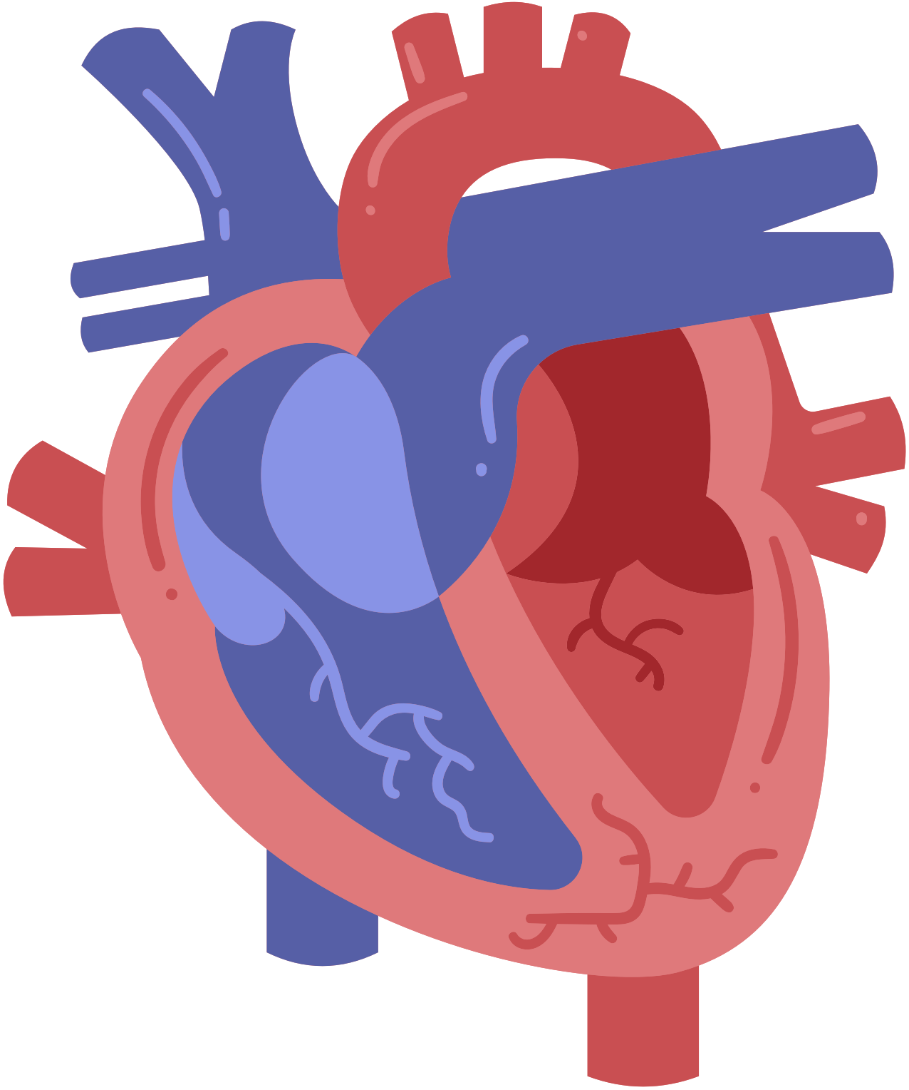


2
HÔM NAY, CÁC BẠN SẼ...
Tìm hiểu cấu tạo của hệ tuần hoàn
Tìm hiểu về chức năng của hệ tuần hoàn

Slide 3


3
I.Cấu tạo của hệ tuần hoàn

Slide 4


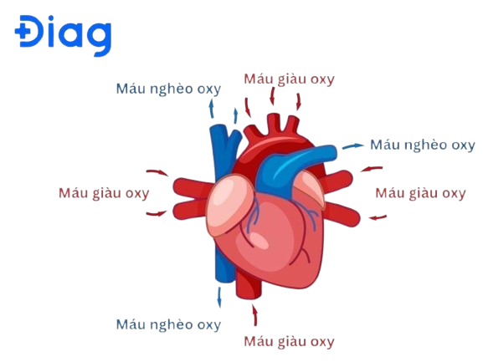

4
TIM
Nó hoạt động như một máy bơm,vừa hút, vừa đẩy máu lưu thông trong hệ tuần hoàn.
(*) Nguồn hình ảnh: https://diag.vn/blog/cardiovascular/sinh-ly-tim-mach/
(*) Nguồn: taphuan.nxbgd.vn

Slide 5



5
TIM
Chúng ta hãy cùng xem máu chảy qua tim như thế nào.
từ phần
thân trên
1
Tâm nhĩ phải tiếp nhận máu mang theo khí carbon dioxide.
đến
phổi trái
1
Máu được bơm xuống tâm thất phải và đưa đến phổi, nơi oxy thay thế carbon dioxide.
2
2

Slide 6



6
TIM
Chúng ta hãy cùng xem máu chảy qua tim như thế nào.
3
Máu mang oxy từ phổi
đi vào tâm nhĩ trái.
đến cơ thể
3
từ phổi trái
Máu được bơm vào
tâm thất trái và bắt đầu hành trình trở lại khắp
cơ thể.
4
4

Slide 7

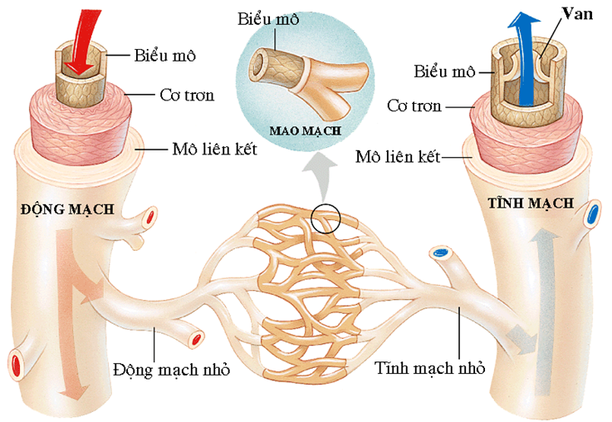
7
HỆ MẠCH
Gồm động mạch, mao mạch, tĩnh mạch. Các mạch máu có dạng ống, hợp thành một hệ thống kín
(*) Nguồn hình ảnh: https://loigiaihay.com/hoat-dong-cua-he-mach-a82465.html
(*) Nguồn: https://taphuan.nxbgd.vn/tap-huan/doc-sach/sgk-khoa-hoc-tu-nhien-8.4700112690#page=137

Slide 8
9
II.Chức năng của hệ tuần hoàn

Slide 9
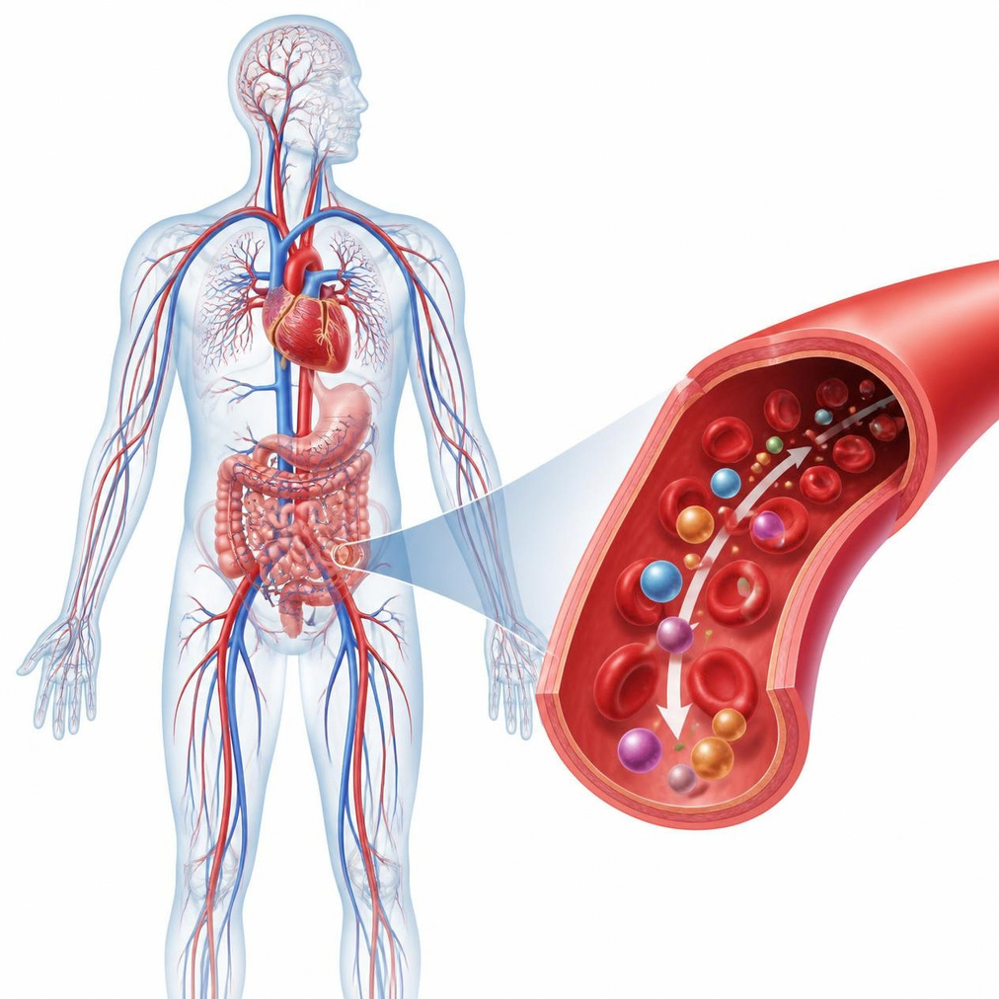
10
CHỨC NĂNG CỦA HỆ TUẦN HOÀN
Vận chuyển chất dinh dưỡng, hormone, oxy và các loại khí khác đến các mô cơ quan của cơ thể, từ đó các tế bào sử dụng chúng như nguyên liệu tạo ra năng lượng cho quá trình tăng trưởng và phát triển.
(*) Nguồn: https://nhathuoclongchau.com.vn/bai-viet/tim-hieu-ve-cau-tao-va-chuc-nang-cu-cua-he-toan-hoan.html
(*) Nguồn hình ảnh:canva ai tạo

Slide 10
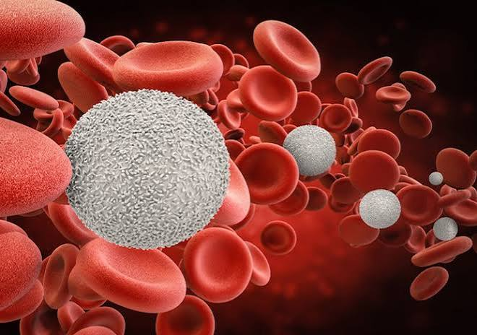
11
CHỨC NĂNG CỦA HỆ TUẦN HOÀN
Loại bỏ chất độc hại: Ngoài sự phân bố dưỡng chất đi khắp cơ thể, hệ tuần hoàn cũng góp phần luân chuyển những chất độc hại về cơ quan khác nhau để chuyển hóa và thải trừ khỏi cơ thể.
(*) Nguồn hình ảnh:https://giadinh.suckhoedoisong.vn/mach-mau-sach-se-song-lau-hon-chuyen-gia-nhat-ban-mach-6-thoi-quen-nho-nay-de-co-the-luon-tre-17222090819132608.htm
(*) Nguồn: https://nhathuoclongchau.com.vn/bai-viet/tim-hieu-ve-cau-tao-va-chuc-nang-cu-cua-he-toan-hoan.html

Slide 11



8
Tóm lại, ta có vai trò của 3 loại mạch là:
Động mạch
Mao mạch
Tĩnh mạch
Vận chuyển máu từ tim đến mao mạch
Hỗ trợ quá trình trao đổi chất giữa máu và các mô.
Đưa máu
trở lại tim

Slide 12

Mời các bạn xem video về cấu tạo và vai trò của hệ tuần hoàn
12
(*) Nguồn: https://www.youtube.com/watch?v=ohTL9o83XbA

Slide 13
13
sau đây, nhóm mình có một vài câu hỏi về kiến thức vừa học

Slide 14


14
CÂU 1: BỘ PHẬN NÀO TRONG HỆ TUẦN HOÀN ĐÓNG VAI TRÒ NHƯ MỘT "MÁY BƠM", VỪA HÚT VỪA ĐẨY MÁU LƯU THÔNG LIÊN TỤC?
A. Hệ mạch
B. Tim
C. Phổi
D. Thận

Slide 15
CÂU 2: HỆ THỐNG MẠCH MÁU TRONG CƠ THỂ ĐƯỢC CẤU TẠO GỒM NHỮNG THÀNH PHẦN NÀO?
A. Động mạch và tĩnh mạch
B. Tĩnh mạch và mao mạch
C. Động mạch, mao mạch và tĩnh mạch
D. Tim và mao mạch

Slide 16
CÂU 3: ĐÂU LÀ CHỨC NĂNG CHÍNH CỦA HỆ TUẦN HOÀN KHI ĐƯA OXY VÀ CHẤT DINH DƯỠNG ĐẾN CÁC MÔ, CƠ QUAN?
A. Giúp cơ thể hạ nhiệt độ ngay lập tức
B. Cung cấp nguyên liệu để tế bào tạo ra năng lượng cho tăng trưởng và phát triển
C. Trực tiếp lọc bỏ nước tiểu ra ngoài
D. Tổng hợp các loại hormone sinh trưởng

Slide 17
CÂU 4: NGOÀI VIỆC VẬN CHUYỂN DƯỠNG CHẤT, HỆ TUẦN HOÀN CÒN CÓ VAI TRÒ QUAN TRỌNG NÀO SAU ĐÂY?
A. Tiêu hóa thức ăn thành chất dinh dưỡng
B. Trực tiếp trao đổi khí với môi trường bên ngoài như phổi
C. Luân chuyển các chất cặn bã, độc hại về các cơ quan để xử lý và thải trừ
D. Điều khiển mọi hoạt động của hệ thần kinh

Slide 18
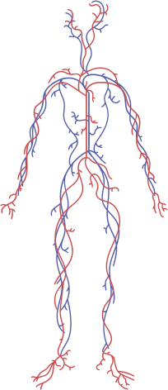

18
TÓM TẮT
Hệ tuần hoàn cung cấp oxy và chất dinh dưỡng
cho cơ thể, đồng thời loại bỏ chất thải.
Tim
Hệ mạch
Cơ quan cơ bắp
có bốn ngăn
Bơm máu đi khắp cơ thể
Có ba loại: động mạch, tĩnh mạch và mao mạch
Đóng vai trò là
đường dẫn máu

Slide 19




19
Bài thuyết trình của tổ em đến đây là kết thúc, mời cô và các bạn nhận xét

